Slide 1
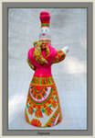
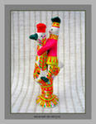
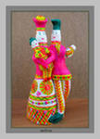
Интерактивная игра
Филимоновские игрушки
Выбирая правильный ответ, жми на слово.
начало

Slide 2
Содержание
Вопрос 1
Вопрос 2
Вопрос 3
Вопрос 4
Вопрос 5
Вопрос 6

Slide 3
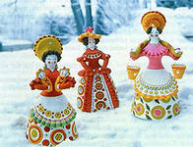
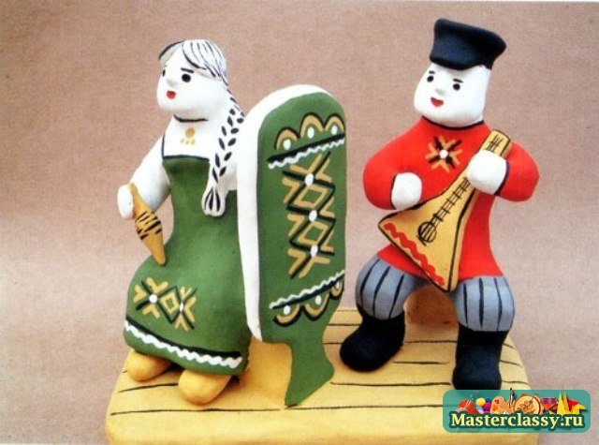
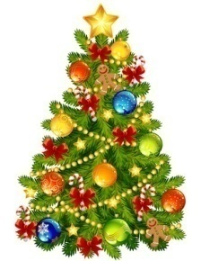
1. Центр народного творчества в Тульской области.
Дымково
Каргополь
Филимоново

Slide 4
Неправильно! Подумай еще!

Slide 5
Молодец!

Slide 6
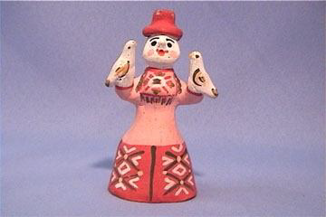
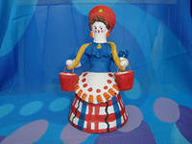
2. В какой народной игрушке «свистят» даже барышни?
Каргопольская
Дымковская
Филимоновская

Slide 7
Неправильно! Подумай еще!

Slide 8
Молодец!

Slide 9
3. Чем расписывают свои игрушки филимоновские мастера?
Карандашом
Пером
Кистью

Slide 10
Неправильно! Подумай еще!

Slide 11
Молодец!

Slide 12
4. Как называют филимоновские мастера местную глину?
Голубика
Черника
Синика

Slide 13
Неправильно! Подумай еще!

Slide 14
Молодец!

Slide 15
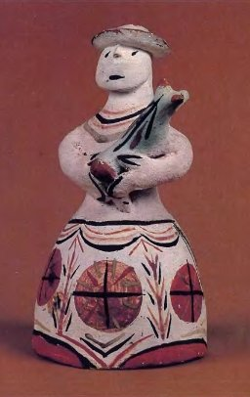
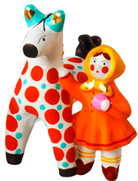
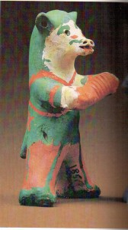
5. Фамилия филимоновского художника…
З.В. Пенкина
Г.П. Дурасов
У. Бабкина

Slide 16
Неправильно! Подумай еще!

Slide 17
Молодец!

Slide 18
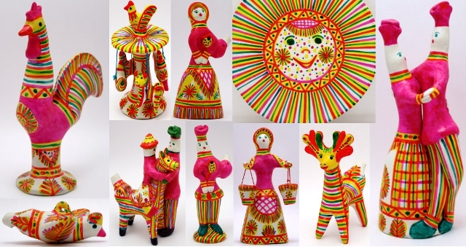
6. Филимоновскую игрушку лепят из глины цвета…
Белого
Красного
Черного

Slide 19
Неправильно! Подумай еще!

Slide 20
Молодец! Ты справился!

